Slide 1
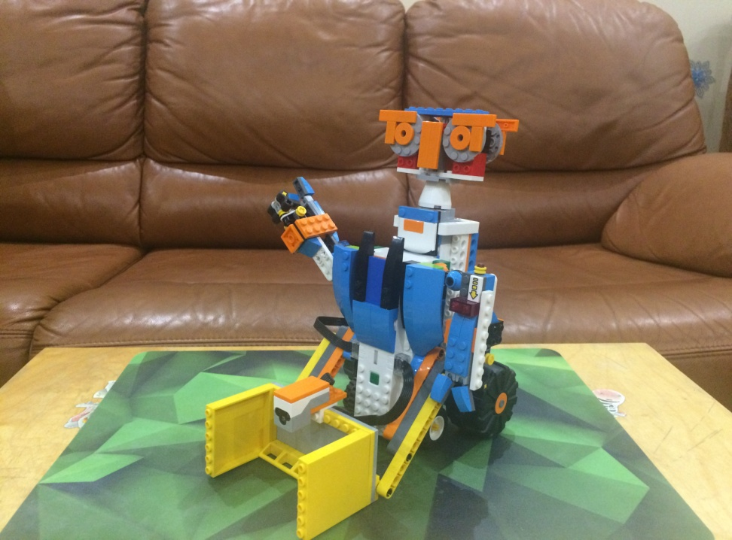
Робот ЧИСТЮЛЯ умеет:
Разговаривать
Передвигаться на колесах
Сгребать мусор, который видит с помощью датчика движения

Slide 2
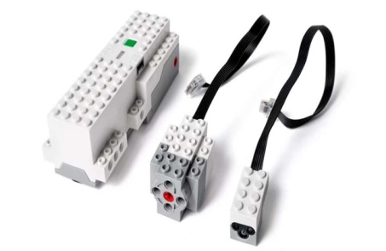

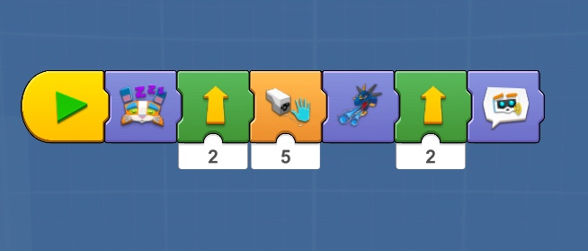

Робот ЧИСТЮЛЯ
собран
управляется
из мотора, датчика движения, смарт – хаба, деталей Lego Boost и Lego City
программой созданной в среде Lego Boost

Slide 3
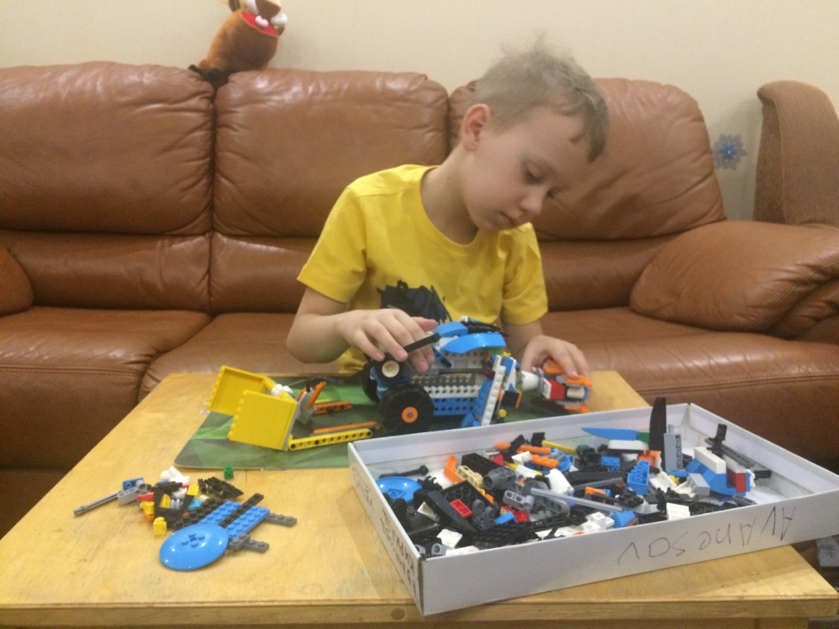
Трудности при сборке ЧИСТЮЛИ:
У него были слабые крепления узлов
Он был не устойчив
Изначально приводными были большие пластиковые колеса, но у них не было сцепления с поверхностью
Все трудности были преодолены

